Slide 1
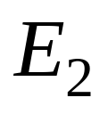
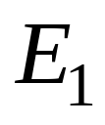
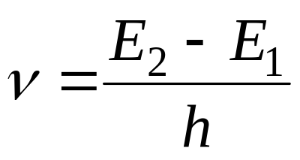
一 自发辐射 受激辐射
1 自发辐射
原子在没有外界干预的情况下，电子会由处于激发态的高能级 自动跃迁到低能级 ，这种跃迁称为自发跃迁. 由自发跃迁而引起的光辐射称为自发辐射.

Slide 2

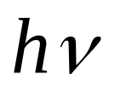

自发辐射
.
。
自发辐射
.
发光前
发光后

Slide 3

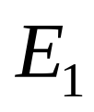
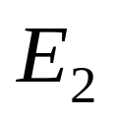
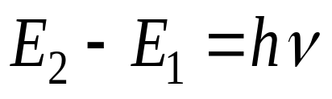
2 光吸收
原子吸收外来光子能量 ，并从低能级
跃迁到高能级 ，且 ，这个过程称为光吸收.
.
受激吸收
.
。
吸收前
吸收后

Slide 4
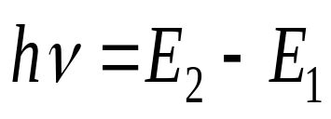
3 受激辐射
原子中处于高能级 的电子，会在外来光子 (其频率恰好满足 ) 的诱发下向低能级 跃迁，并发出与外来光子一样特征的光子，这叫受激辐射.
由受激辐射得到的放大了的光是相干光，称之为激光.

Slide 5
受激辐射
.
。
.
受激辐射的光放
大示意图
发光前 发光后

Slide 6
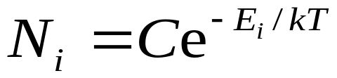
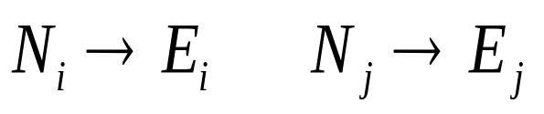
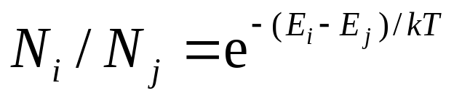
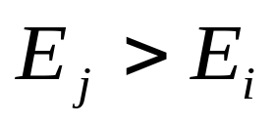
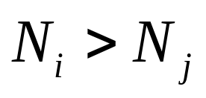
二 激光原理
1 粒子数正常分布和粒子数布居反转分布
已知
表明 ，处于低能级的电子数大于高能级的电子数， 这种分布叫做粒子数的正常分布.

Slide 7
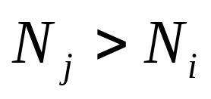
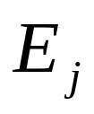

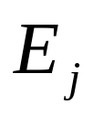


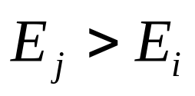




叫做粒子数布居反转，简称粒子数反转或称布居反转.
粒子数正常分布和粒子数布居反转分布
.
.
.
.
.
.
.
.
.
.
.
.
.
.
.
.
.
.
.
.
。
。
。
。
。
。
。
。
。
。
。
。
。
。
。
。
。
。
粒子数的正常分布
粒子数反转分布

Slide 8
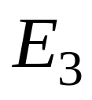
美国物理学家梅曼于1960年9月制成第一台红宝石固体激光器.
。
激发态
.
亚稳态
.
。
基态
红宝石中铬离子能级示意图

Slide 9
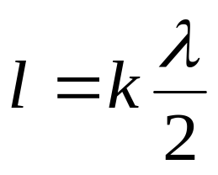
2 光学谐振腔 激光的形成
光在粒子数反转的工作物质中往返传播，使谐振腔内的光子数不断增加，从而获得很强的光，这种现象叫做光振荡.
加强光须满足驻波条件

Slide 10

光学谐振腔
.
.
.
.
.
.
.
.
.
.
激光光束
全反射镜
部分透光反射镜
光学谐振腔示意图

Slide 11
三 激光器
1 氦氖气体激光器
氦
1
氖
2
A
K
632.8 nm
亚稳态
3
部分反射镜
全反射镜
基态
氦氖激光器
氦和氖的原子能级示意图

Slide 12


2 红宝石激光器
红宝石激光器的工作物质是棒状红宝石
晶体，它发出的激光是脉冲激光，波长为694.3 nm.
脉冲灯
全反射镜
。
。
半透射镜
红宝石棒
。
。
红宝石激光示意图

Slide 13
激光器发展的主要方面
（1）扩展了激光的波长范围.
（2）激光的功率大大提高.
（3）激光器能实现小型化.

Slide 14
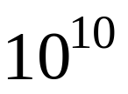
四 激光器的特性和应用
1 方向性好
利用激光准直仪可使长为2.5 km的隧道掘进偏差不超过16 nm.
2 单色性好
激光的单色性比普通光高 倍.

Slide 15

3 能量集中
4 相干性好
普通光源的发光过程是自发辐射，发出的不是相干光，激光的发光过程是受激辐射， 它发出的光是相干光.
END

